Slide 1
目录
一、安全光栅类型（尺寸）
二、安全光栅的选择步骤
三、光栅完整型号组成说明

Slide 2
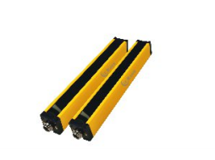
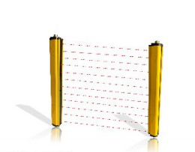
一、安全光栅类型（尺寸）
（一）、通用型安全光栅
区域、安全、尺寸仅为30mm*30mm
各种输出信号，光同步接线简单，最远可达5米、产品系列齐全
10mm手指型、20mm手掌型、30mm/40mm人身安全防护型可选择
（二）、超远距离型安全光栅
区域、安全、尺寸仅为35mm*40mm
各种输出信号，光同步接线简单，最远可达30米、产品系列齐全
10mm手指型、20mm手掌型、30mm/40mm人身安全防护型可选择

Slide 3
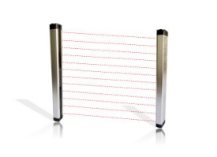
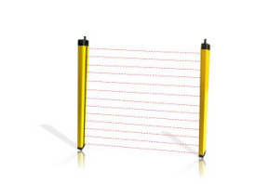
（三）、薄型安全光栅
区域、安全、尺寸仅为32mm*20mm
各种输出信号，光同步接线简单，产品系列齐全
10mm手指型、20mm手掌型、30mm/40mm人身安全防护型可选择
（四）、正面超薄型安全光栅
区域、安全、尺寸仅为25mm*12mm
各种输出信号，光同步接线简单，产品系列齐全
10mm手指型、20mm手掌型、40mm人身安全防护型可选择

Slide 4
（五）、侧面超薄型安全光栅
区域、安全、尺寸仅为10mm*22mm
各种输出信号，光同步接线简单，产品系列齐全
10mm手指型、20mm手掌型、40mm人身安全防护型可选择

Slide 5
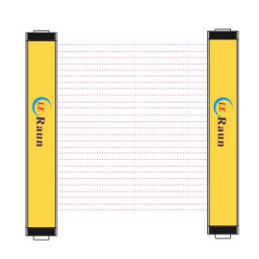
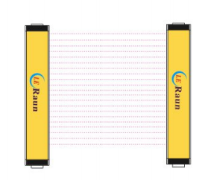
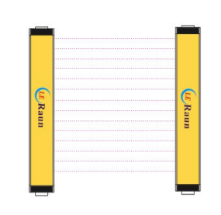
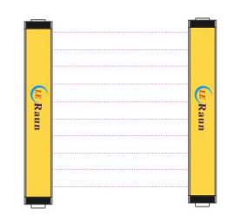
二、安全光栅的选择步骤
步骤
1
选择光轴的数量：
光轴数量：
发射器与接收器的高度组成部分，
也就是光轴/光眼的点数
步骤
2
选择间距：
10mm间距 20mm间距 30mm间距 40mm间距
（最小检测物体Ø15mm） （最小检测物体Ø25mm） 最小检测物体Ø35mm） （最小检测物体Ø45mm）

Slide 6
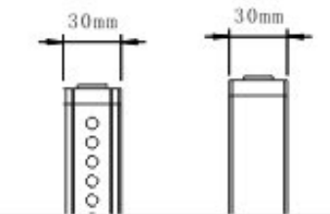
步骤
3
选择输出信号
光栅信号输出类型：
晶体管信号：（NPN常闭、NPN常开）(PNP常闭、PNP常开)（双NPN常闭、双NPN常开）(双PNP常闭、双PNP常开)
继电器信号输出：①常开 ②常闭
步骤
4
选择主体：
主体截面尺寸：
30x30mm小型安全光栅

Slide 7
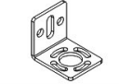
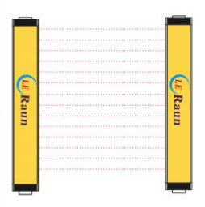
步骤
5
选择安装支架
L 型侧装支架
上下安装支架
步骤
6
选择对射距离
3米 5米
对射距离：
发射器与接收器之间正常能接收信号的距离（也称保护长度）此款最远可做到5米

Slide 8
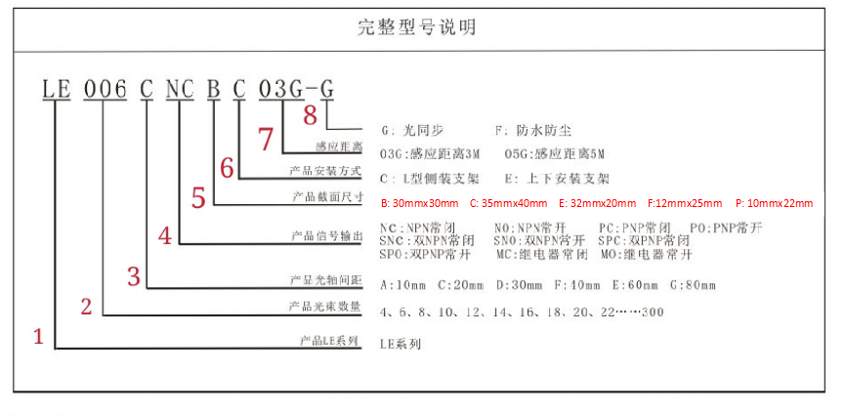
三、光栅完整型号组成说明
例:
通用型安全光栅：型号：LE006CNCBC03G

